Slide 1
兰州招聘岗位的分析
报告人：Hollow Man

Slide 2
报告内容
1.项目简介
2.技术细节
3.成果展示

Slide 3
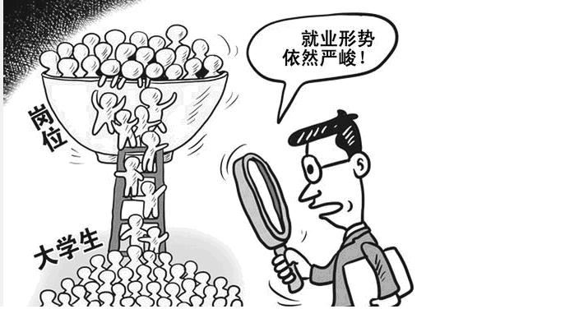
一·项目简介
近年来，随着经济下行压力的加大，毕业生人数不断增长，同时毕业生整体学历和素质的提升，各行各业的用人需求不断减少，大学生毕业后找不到工作也逐渐成为一种新的态势。因而，作为现在的大学生，我们应该做好职业规划，以适应现在人才市场的新形势。
那么，假如我们未来想要在兰州发展，我们应该如何选择自己的专业方向，从而适应现在的职场发展，让自己能够在未来的求职大战中胜出呢？

Slide 4
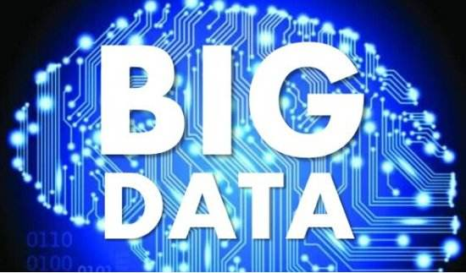
一·项目简介
为了能够回答这个问题，我决定运用大数据的力量，使用Python爬虫爬取招聘网站有关兰州的求职信息，并进行数据清洗，从而做成各种维度的数据分析，使得我们能够从中一窥当前兰州市各行各业最紧缺的人才，为求职者提供参考。

Slide 5
二·技术细节
. 爬取网站的选取
由于许多招聘网站需要登陆之后才能查看招聘信息，为了方便，我选取了智联招聘（https://www.zhaopin.com/）和boss直聘（https://www.zhipin.com/）这两个国内知名的免登录招聘网站进行数据的爬取。
但是，在实际操作中发现，boss直聘对于爬虫非常不友好，当爬取过多数据时，会导致报403错误，服务器拒绝地址请求，爬取到的页面提示：“由于您当前网络访问页面过于频繁，可能存在安全风险，我们暂时阻止了您的本次访问，24小时将自动解除限制。”这种情况需要挂一个新的ip代理才能解决，而智联招聘则没有这种问题，因而我最终选择了智联招聘网站作为数据来源。

Slide 6
二·技术细节
. 爬虫的原理 我们平时浏览网页时，在浏览器的地址栏中输入一个URL，浏览器会向HTTP服务器发送HTTP请求。HTTP请求方法主要分为“Get”和“Post”两种方法。 当我们向服务器发送一个Request请求去获取一个站点的html文件，服务器把Response文件对象发送回给浏览器。浏览器分析Response中的 HTML，发现其中引用了很多其他文件，比如Images文件，CSS文件，JS文件。 浏览器会自动再次发送Request去获取图片，CSS文件，或者JS文件。 所有的文件都下载成功后，浏览器会根据网页HTML语法结构，完整的显示出来我们平时通过浏览器访问的页面。

Slide 7
二·技术细节
. 爬虫的原理 爬虫是面向特定目的需求的一种网络信息爬取程序，其原理就是计算机程序模仿我们普通用户正常的浏览器操作，并且将其获取到的信息进行保存，便于进行进一步的操作。
要实现爬虫模拟用户浏览，我们必须准确记录下浏览器发出Request请求时的header和cookies信息，因为现在很多网站都有防爬虫机制，只有将爬虫伪装成用户浏览器的访问，才能实现爬取。

Slide 8
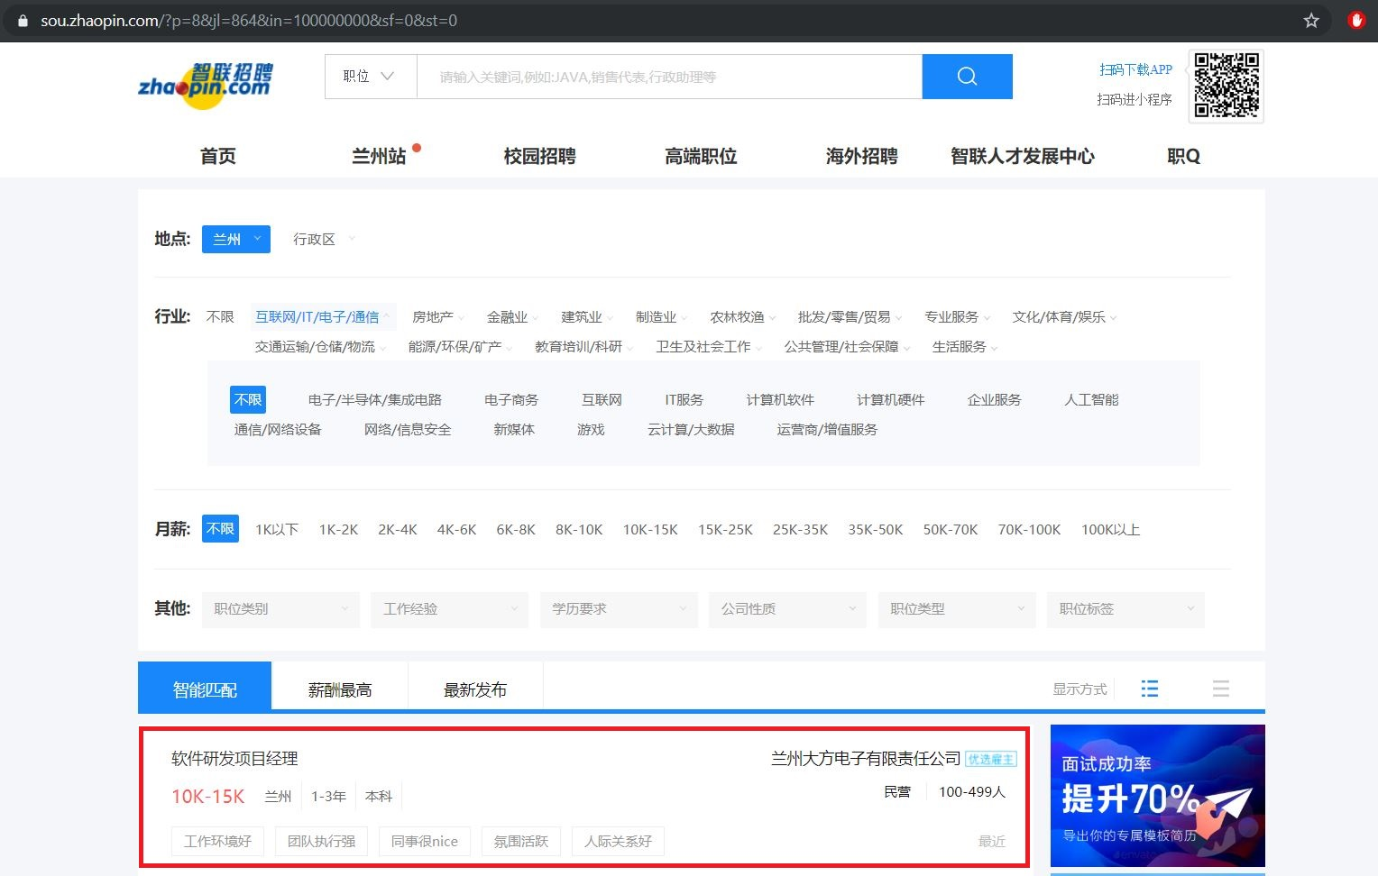
二·技术细节
让我们看一看智联招聘的网站。
首先打开我们需要爬取的页面，我们需要爬取的是兰州计算机相关岗位的招聘信息。记录下网址，点击下一页时，发现“p”这个参数的值递增了1，并且有关兰州计算机招聘的信息总共有12页，所以p参数为页面参数。同理，通过这种方法，我发现了jl是地域参数，in为职位参数。

Slide 9
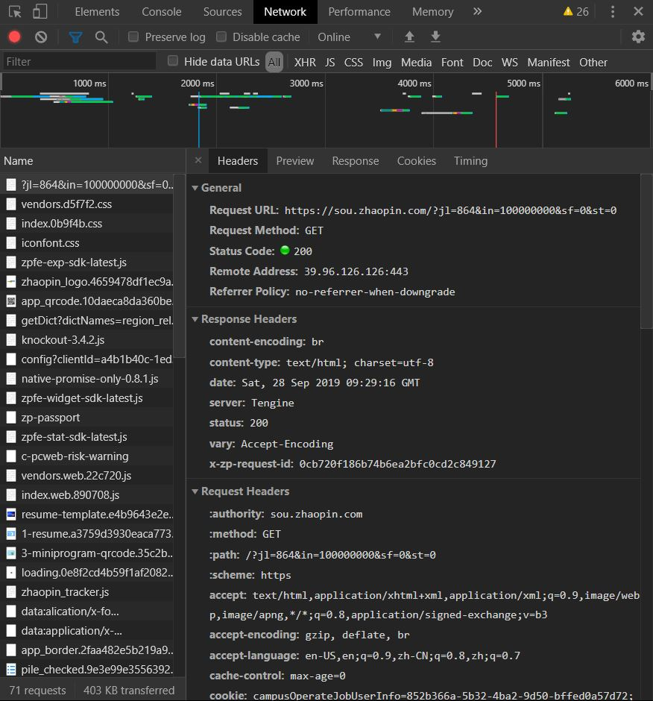
二·技术细节
接下来，通过谷歌Chrome浏览器F12开发者模式，我们可以观察到请求的header和cookies信息，此时记录下这些信息，就可以进行爬取了。
但是在第一次尝试时，我直接用爬虫进行爬取，发现页面中并未显示任何职位的信息。进一步用谷歌Chrome浏览器F12开发者模式，我得到了了一点启发。原来数据招聘岗位的有关数据都通过https://fe-api.zhaopin.com/c/i/sou?pageSize=90&cityId=864&industry=100000000&salary=0,0&workExperience=-1&education=-1&companyType=-1&employmentType=-1&jobWelfareTag=-1&kt=3这个api接口，通过这个接口我们便能进行数据的获取。

Slide 10
二·技术细节
https://fe-api.zhaopin.com/c/i/sou?pageSize=90&cityId=864&industry=100000000&salary=0,0&workExperience=-1&education=-1&companyType=-1&employmentType=-1&jobWelfareTag=-1&kt=3 查看响应response发现，我们获取的不是html字符串，而是一个json格式的数据。这个不奇怪，如今使用Ajax异步加载服务端数据并渲染数据到页面上已经是很普遍了，这样获取需求数据更加方便，省去了parse HTML页面的步骤。 接下来我们就可以开始进行爬虫的编写了，我们使用requests库进行数据的获取，并且使用sqlite保存我们的数据。 然后数据分析的一个维度，我使用了pychats生成词云。

Slide 11
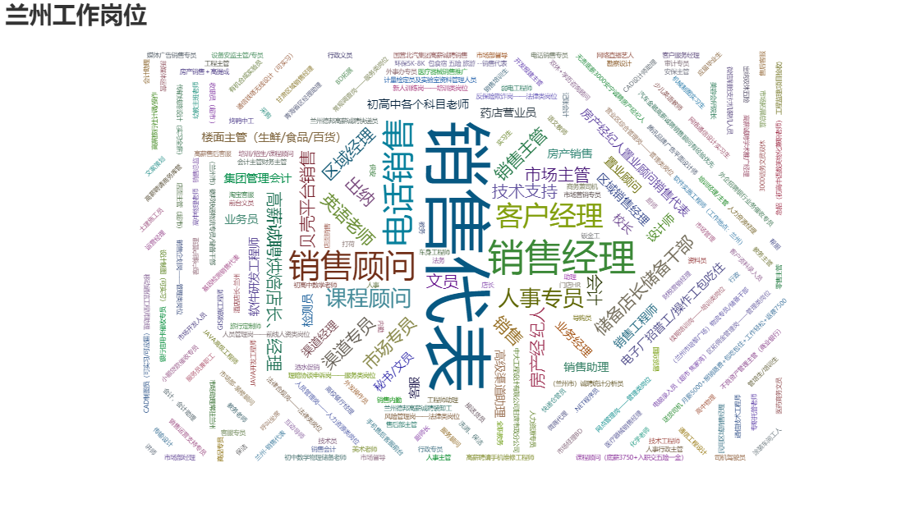
三·成果展示

Slide 12
感谢在座各位的聆听！

